Slide 1
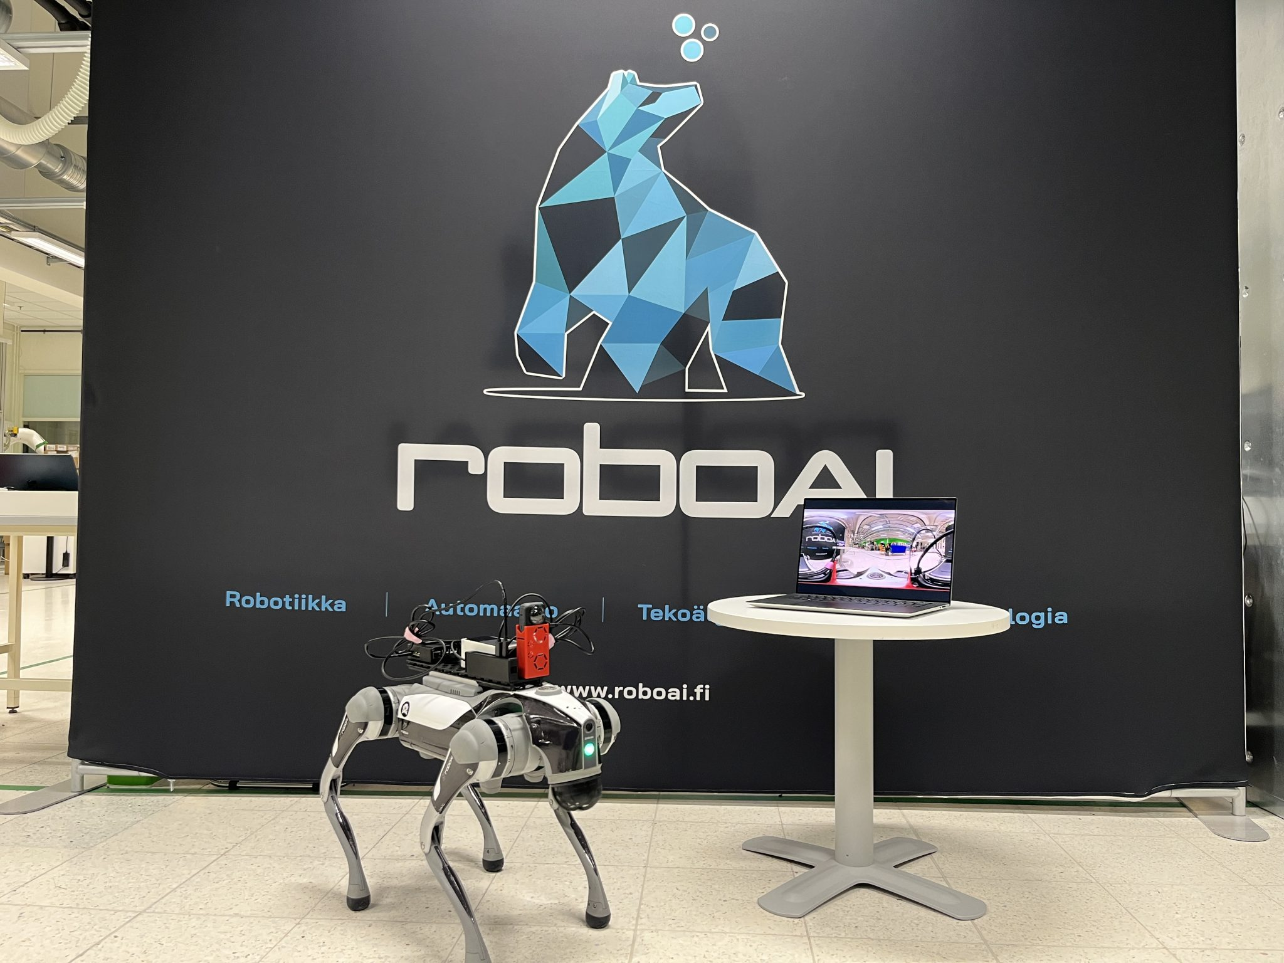
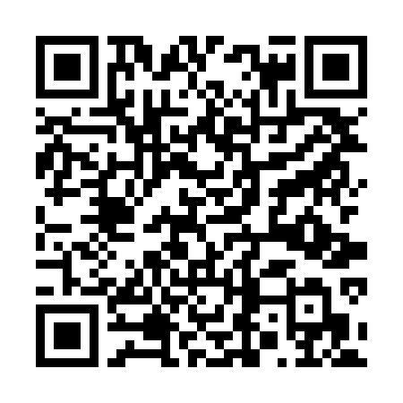



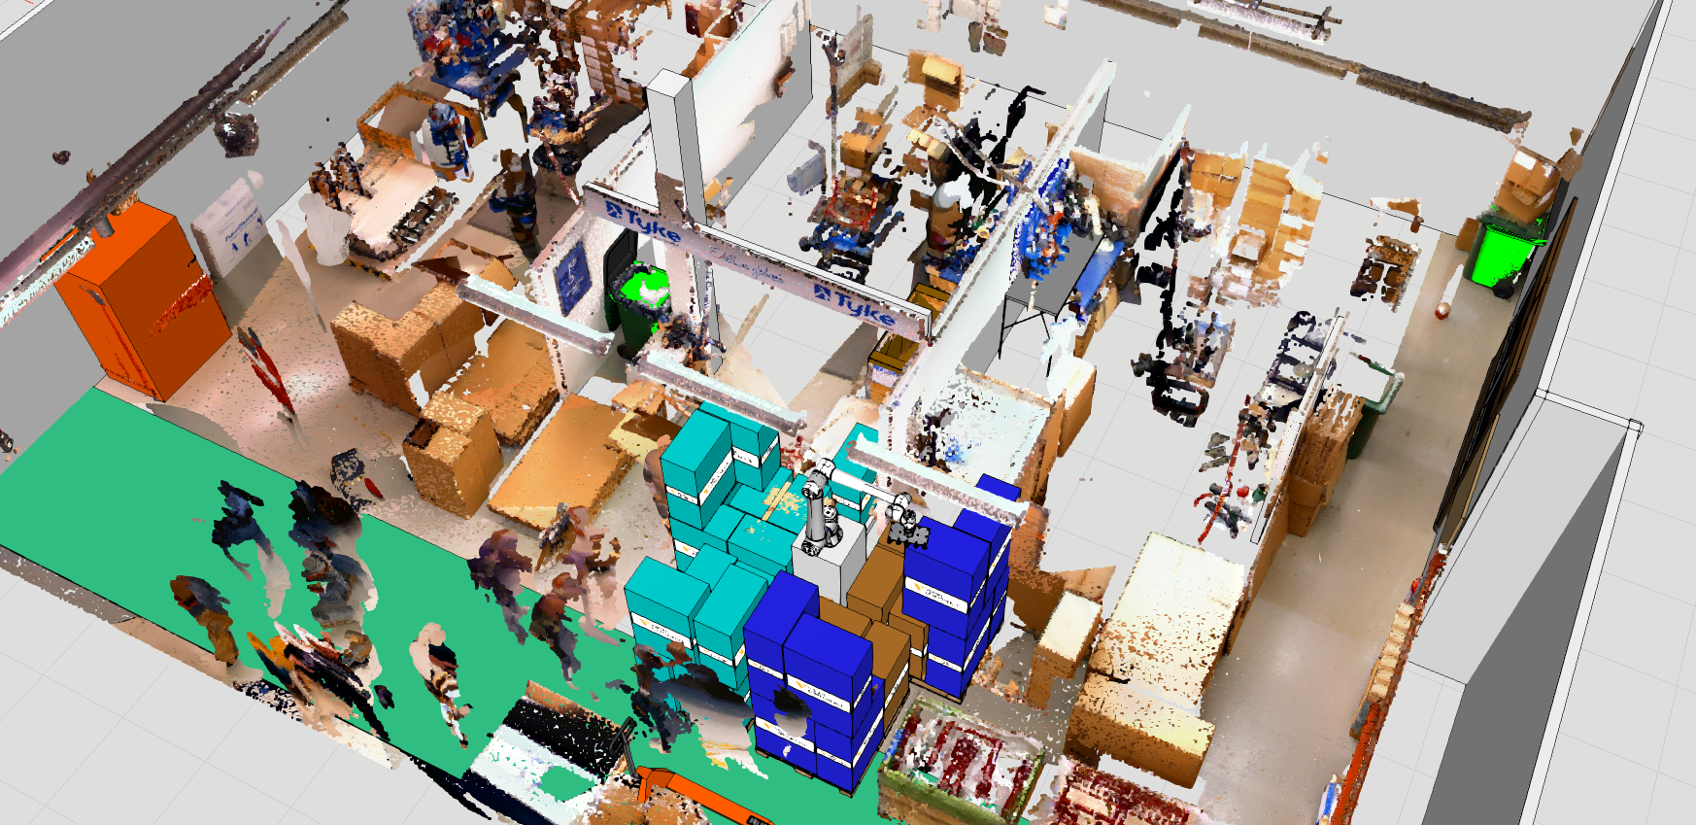
project
roboai project student
Opiskelijaryhmä kehitti langattoman 360-asteen VR-valvontajärjestelmän vaarallisten tuotantoalueiden turvalliseen etäseurantaan.
{{More information, font size max. 25, length maximum of 5 rows.}}
read more

